Slide 1
Художественное вырезание из бумаги.
Автор: Черноусова Елена Алексеевна
учитель ИЗО и технологии МБОУ СОШ № 6

Slide 2
Художественное вырезание из бумаги - традиционный для многих
народов вид искусства. Его появление связано с изобретением бумаги в Китае во II в. н.э. В те далекие времена бумага стоила немалых денег, поэтому искусство художественной вырезки было доступно немногим. Им занимались в императорских дворцах и домах придворной знати. Позднее, в XIII–XVII вв., вырезание из бумаги получило широкое распространение и среди простолюдинов.
Самые ранние из известных нам случаев проникновения китайских бумажных вырезок в страны Азии и Европы датируются VII в. Первоначально они попали в Японию, аз а тем по Шелковому пути распространились по всему евразийскому материку.
Искусные вырезки из бумаги покорили многие страны: Италию, Испанию, Францию, Англию, Германию, Россию и другие. Они прижились настолько, что их считают своим исконным ремеслом многие народы. Ныне многие из старинных образцов хранятся в различных музеях мира. По прошествии времени эти радующие глаз произведения народной фантазии кажутся еще более привлекательными и эстетически ценными.
Именовали бумажный ажур в разных странах по-разному

Slide 3
Разновидности одного направления:
Цзяньчжи - искусство вырезания из бумаги в Китае
Рейзеле – бумажное кружево еврейских общин разных стран
Киригами – японское направление вырезания из бумаги
Силуэтное вырезание – имеет корни в первобытно общинном строе
Транспарантное вырезание
Современные авторские и дизайнерские направления

Slide 4
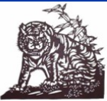
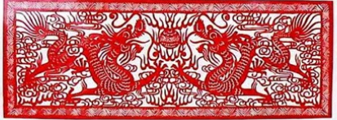
«Цзяньчжи» в Китае

Slide 5
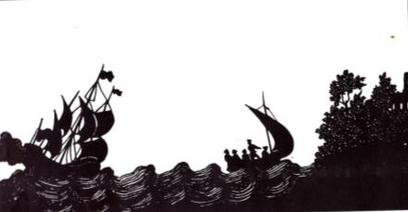
Вырезание силуэтов

Slide 6
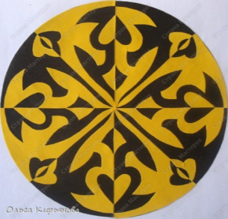
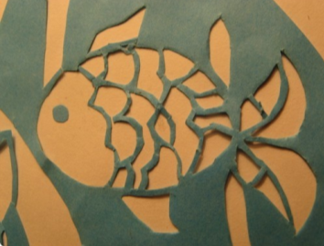
Транспорантное вырезание
Такой способ вырезания получил название транспарантного от английского слова transparent – прозрачный, просвечивающий.

Slide 7
Способом транспарантного вырезания можно создавать различные орнаменты. Посмотрите, как можно получить такую цветочную розетку, вписанную в круг. Наклеивая элементы узора по кругу, ориентируясь на начерченные линии диаметров круга.

Slide 8
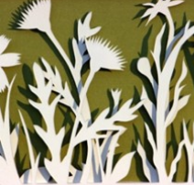
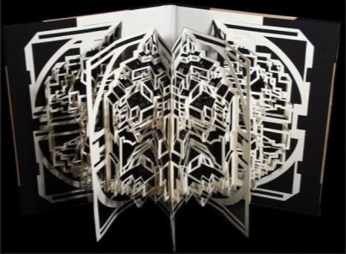
«Киригами» в Японии.

Slide 9
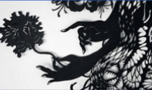
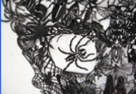
«Рейзеле» в Израиле

Slide 10
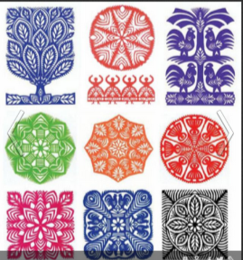
«Выцинанки» в Польше

Slide 11
«Вытитинанки» в Белоруссии

Slide 12
Реалии сегодняшнего дня
В наши дни -это довольно обширная область дизайна, развивающаяся день ото дня. Этот вид творчества вдохновляет и является отдушиной для многих дизайнеров

Slide 13
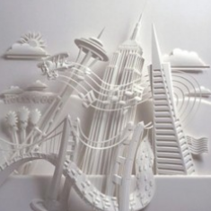
Удивительные скульптуры из бумаги.

Slide 14
3D скульптуры из бумаги

Slide 15
Черно-белое творчество Beth White.

Slide 16
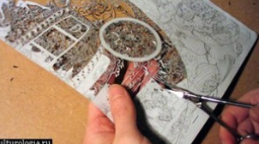
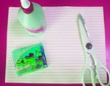
Инструменты и материалы.
Бумага: картон, плотная, тонкая, белая, цветная
Ножницы разных размеров с острыми концами, прямые и загнутые кверху
Канцелярский нож
Клей ПВА
Калька, копировальная бумага
Подставка для вырезания

Slide 17
Большое спасибо за внимание.

